Slide 1
Hồi quy tuyến tính
Linear Regression

Slide 2

Giới thiệu Linear regression
Là bài toán Hồi quy, các giá trị đầu ra là các giá trị liên tục (khác với bài toán Classification có đầu ra là các giá trị rời rạc)
Biểu diễn một đại lượng một cách tuyến tính với các đại lượng đã có
Dạng tổng quát:
trong đó: y là đầu ra thực sự của bộ dữ liệu dùng để train, x là đầu vào bộ dữ liệu và là đầu ra dự đoán.
Hàm f(x) là hàm tuyến tính có dạng : f(x) = w1.x1 + w2.x2 + w3.x3+... + wn.xn + w0
x1, x2, x3,... xn là các thành phần của vecto đầu vào x, hàm f(x) là một hàm tuyến tính theo x
Bài toán hồi quy tuyến tính đi tìm các hệ số tối ưu {w1,w2,w3,w4}

Slide 3
2. Hàm mất mát (Loss function)
Ví dụ với dữ liệu đầu vào có số chiều là 3 => f(x) = w1.x1 + w2.x2 + w3.x3 + w0
=> Dạng biểu diễn toán học:
Trong đó : w = [w1, w2, w3, w0] là vecto cột chứa các hệ số cần tối ưu, x_bar là vecto đầu vào mở rộng có dạng [x1, x2, x3, 1]
T

Slide 4


Sai số của thuật toán
Cần tìm vecto hệ số w sao cho sai số nhỏ nhất có thể
=> Hàm mất mát:
trong đó N là số phần tử đầu vào của tập dữ liệu

Slide 5


Công thức hàm mất mát cho toàn bộ tập dữ liệu:
trong đó: là vecto hàng chứa đầu ra của tập dữ liệu đã cho,
là ma trận với mỗi hàng là một điểm dữ liệu

Slide 6


3. Giải nghiệm tối ưu cho Loss function
Để tìm nghiệm cho bài toán tối ưu => Giải phương trình đạo hàm bằng 0.
Tính đạo hàm của hàm mất mát theo w ( tính được)
Phương trình đạo hàm bằng 0 tương đương:

Slide 7

Nếu ma trận khả nghịch thì nghiệm của phương trình dễ dàng tính được:

Slide 8

4. Hạn chế, mở rộng
Ưu điểm:
+ Đơn giản, dễ thực hiện, chỉ mất thời gian ở bước train model, sau khi có model, không mất quá nhiều thời gian ở bước dự đoán
Nhược điểm
+ Thuật toán có độ chính xác thấp, không phù hợp với dữ liệu thực tế
+ Độ nhiễu lớn
Có thể giải bài toán bằng gradient descent => vấn yêu cầu phải tính đạo hàm, nếu không biết đạo hàm => khó khắn => có thể sự dụng cách tính đạo hàm gần đúng

Slide 9
Perceptron Learning Algorithm
PLA

Slide 10
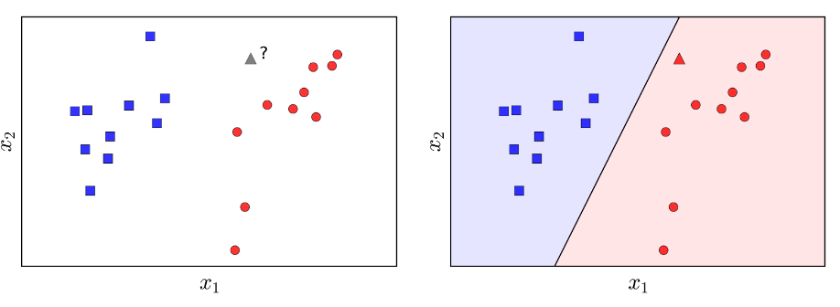
Mô hình bài toán
Bài toán phân loại chỉ có 2 class ( Binary classification)

Slide 11
Thực chất là tìm lãnh thổ cho mỗi class => cần đi tìm boundary cho tập dữ liệu (dữ liệu 2 chiều => đường thẳng, dữ liệu 3 chiều => mặt phẳng, lớn hơn 3 chiều => siêu phẳng)
=> Boundary là những hàm tuyến tính đơn giản
=> Linear Classifier

Slide 12


2. Ý tưởng thuật toán PLA
Xuất phát từ một giá trị, dựa vào hàm mất mát, sau mỗi lần lặp tiến đến một giá trị mới tốt hơn
Kí hiệu: ma trận chứa điểm dữ liệu, mỗi cột biểu diễn một điểm dữ liệu
vecto hàng biểu diễn nhãn dán của dữ liệu
vecto cột thể hiện tham số của linear classifier

Slide 13
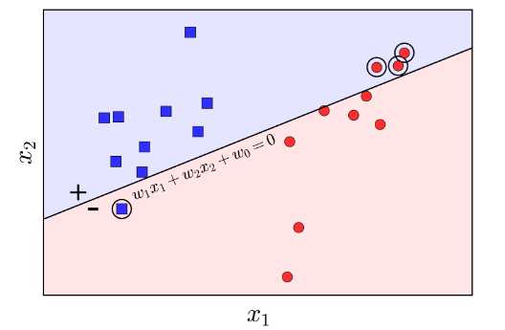

Hàm boundary có phương trình:
Ví dụ với trường hợp dữ liệu có số chiều là 2:
Với mỗi một điểm dữ liệu x trong không gian, những điểm nằm cùng 1 phía với đường thẳng sẽ có giá trị hàm f cùng dấu nhau
=> Dựa vào đó để gán nhãn cho dữ liệu trong tập train

Slide 14

3. Xây dựng loss function
Dựa trên số lượng điểm dữ liệu bị phân lớp sai. Mỗi điểm dữ liệu bị phân lớp sai => giá trị hàm f trái dấu với dấu của nhãn y.
Hàm loss function dựa trên điều này:
Trong đó M là tập những điểm dữ liệu nằm sai class. Nhận thấy rằng nếu điểm dữ liệu càng nằm xa boundary thì giá trị sai lệch càng lớn.

Slide 15

Xét với mỗi điểm tương ứng, ta có đạo hàm của hàm loss function:
Áp dụng gradient descent, giá trị của w được cập nhật sau mỗi bước lặp:
Chọn giá trị learning rate bằng 1, công thức cập nhật như sau:
Chú ý: Thuật toán duyệt ngẫu nhiên qua tất cả các điểm dữ liệu đến khi không còn điểm nào miss class

Slide 16
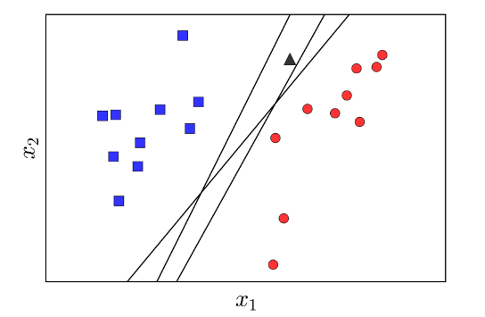
4. Nhược điểm
Có nhiều linear classifier thỏa mãn => Cho kết quả sai

Slide 17
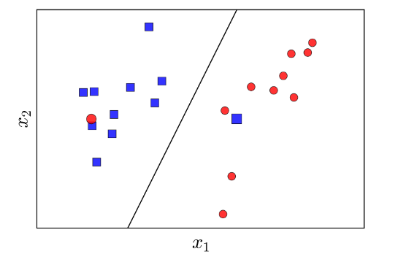
Không thể phân lớp dữ liệu hoàn toàn => Lặp vô hạn

